Slide 1
Интегрированный
досуг
«В гости к ежикам идем»
Подготовила:
воспитатель МБДОУ д/с «Солнышко» г.Усмани
Обоимова В.С.

Slide 2
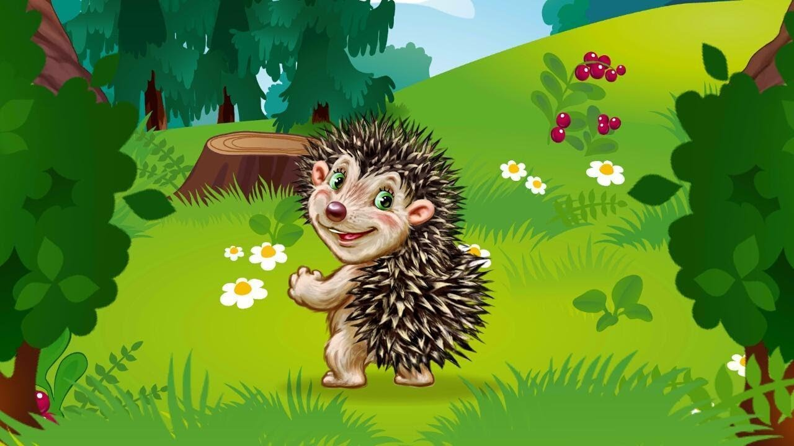
Сердитый недотрога,
Живет в глуши лесной,
Иголок очень много,
А нитки не одной

Slide 3
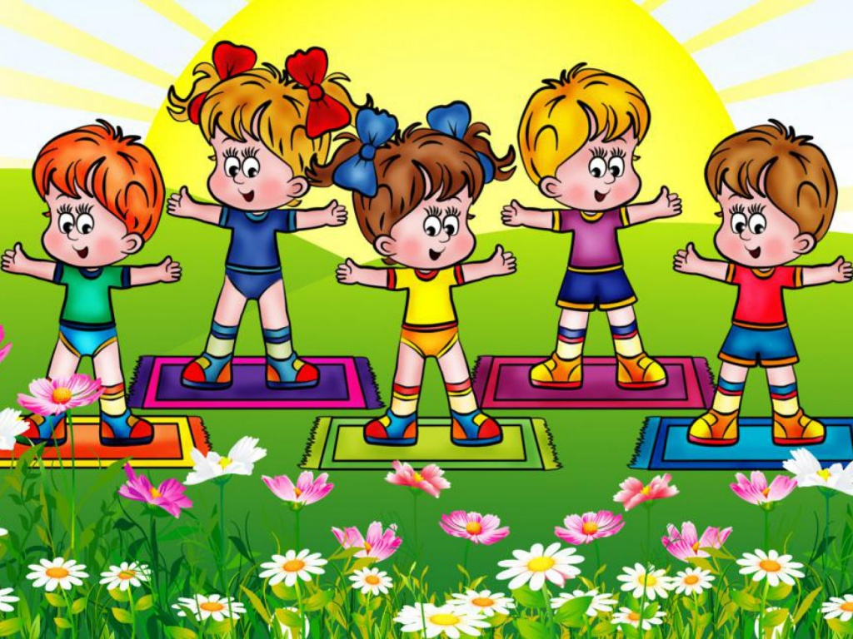

Slide 8
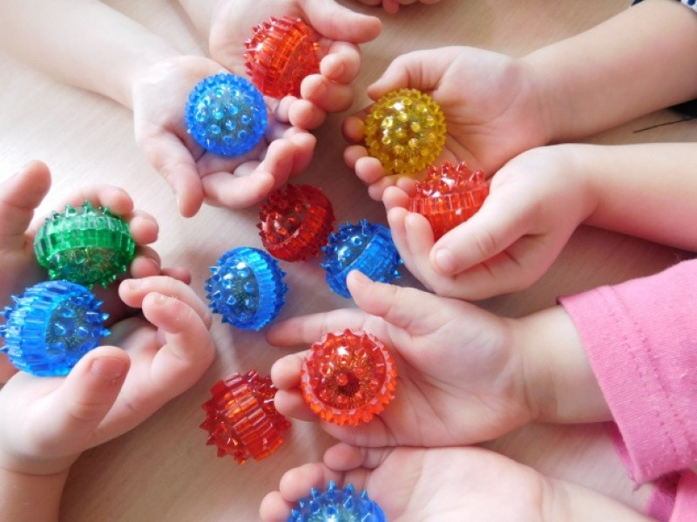
Игра-массаж
Свернулся ёжик клубком - Покатился кувырком.
По ямкам и кочкам.
По тропкам и мосточкам.
Мимо ёлок и клёнов,
Мимо кедров зелёных.

Slide 9
Пальчиковая игра (с массажным кольцом )
Этот ежик хочет спать,
Этот ежик — прыг в кровать,
Этот ежик прикорнул.
Этот уж давно уснул.
Этот хоть еще не спит,
Но тихонечко лежит.
Тише, тише, не шумите,
Ежиков не разбудите.

Slide 10
Спасибо за внимание!

